Slide 1
冀教版 数学 六年级 上册
5
百分数的应用
折 扣
课前导入
探究新知
课堂练习
课堂小结
课后作业
WWW.PPT818.COM

Slide 2

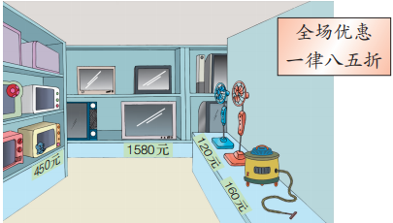

课前导入
八五折是什么意思？
商场开业。
“八五折”就是按原价的85%出售

Slide 3

探究新知
“八五折”就是按原价的85%出售
买一台电视机比原来便宜多少钱?

Slide 4
买一台电视机比原来便宜多少钱?
还可以这样算
1580×85%=1343 (元)
1580-1343=237（元）
1580×(1-85%)
=1580×15%
=237 (元）
答:买一台电视机比原来便宜237元。

Slide 5
自己提出问题并解答。（答案不唯一）
风扇的现价是多少？比原来便宜多少？
120×85%=102（元）
120-102=18（元）
答: 风扇现价102元，比原来便宜18元。

Slide 6

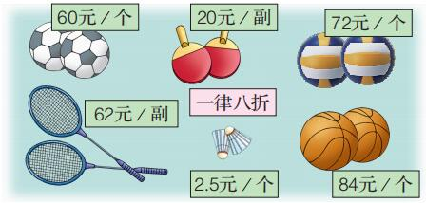
课堂练习
(1)打折后，每种体育用品的单价是多少元?
(2)小明买1副羽毛球拍和2个羽毛球，比原来便宜多少元?

Slide 7
(1)打折后，每种体育用品的单价是多少元?
足球：60×80%=48（元）
乒乓球拍：20×80%=16（元）
排球：72×80%=57.6（元）
羽毛球拍：62×80%=49.6（元）
羽毛球：2.5×80%=2（元）
篮球：84×80%=67.2（元）

Slide 8
(2)小明买1副羽毛球拍和2个羽毛球，比原来便宜多少元?
（62+2.5×2）×（1-80%）=13.4（元）

Slide 9
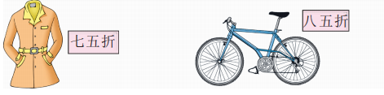
试一试。
现价应是多少钱？
原价：368元
现价：_____
原价：480元
现价：_____
276元
408元
368×75%=276（元）
480×85%=408（元）

Slide 10
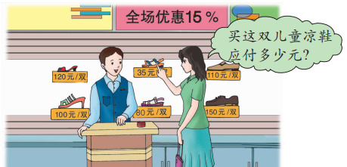

你还能提出什么问题？
提问题并解答。
35×（1-15%）=29.75（元）
答：买这双儿童凉鞋应付29.75元。

Slide 11
你还能提出什么问题？
例如：（答案不唯一）
买一双150的鞋子可以优惠多少钱？
150×15%=22.5（元）
答：可以优惠22.5元。

Slide 12
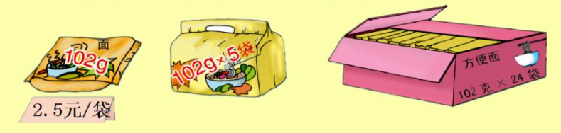
一种方便面有下面三种包装。
两家商店对这种方便面分别推出不同的优惠政策。
甲店：
买一包送一袋
买一箱送一包
乙店：
一律九折

Slide 13

甲店：
买一包送一袋
买一箱送一包
乙店：
一律九折
（1)买1袋这种方便面去哪家商店合适?买2袋、3袋呢?
买五袋以下时，甲店没有优惠，每袋都是2.5元，而乙店都是九折，所以一到三袋去乙店。

Slide 14
甲店：
买一包送一袋
买一箱送一包
乙店：
一律九折
(2)买7袋这种方便面去哪家商店合适?买8袋、9袋、10袋呢?
甲店买一包送一袋，买7到10包可以省
2.5元，而乙店买10袋才少花2.5元，因此7到9袋去甲店，10袋两家都可。

Slide 15
甲店：
买一包送一袋
买一箱送一包
乙店：
一律九折
(3)如果买35袋这种方便面，怎样买比较合适?
买35袋：甲店买一箱加赠一包，再买一包加赠一袋，正好35袋，一共29×2.5=72.5
乙店则35×2.5×90%=78.5，所以去甲店。

Slide 16

课堂小结
这节课你们都学会了哪些知识？
折扣，指买卖货物时按原价的若干成计价，如按九成，或九折。
折扣、打折的意义:几折就是十分之几也就是百分之几十。

Slide 17
课堂小结
折扣 | 几分之几 | 百分之几 | 小数 | 通用
八折 | 十分之八 | 百分之八十 | 0.8
八五折 | 十分之八点五 | 百分之八十五 | 0.85
五折 | 十分之五 | 百分之五十 | 0.5 | 半价

Slide 18


课后作业
1.从教材课后习题中选取；
2.从课时练中选取。

